Slide 1
Hva er god studieadministrasjon?
Inspirert av årets MNT-seminar
Kaja Mosserud-Haavardsholm & Yvonne Halle

Slide 2
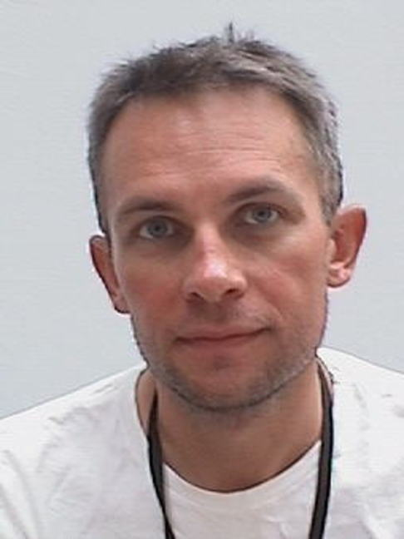
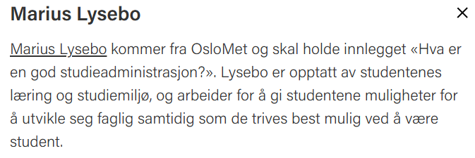
Inspirasjon
Fra programmet på årets MNT-seminar:
Marius Lysebo
Prodekan for utdanning
Fakultet for teknologi, kunst og design
OsloMet

Slide 3
Oppskriften på god studieadministrasjon
Tilgjengelig informasjon med verdi for målgruppa
Kommunisere hva data forteller om strategi og mål
Omsorgsfull og profesjonell interaksjon med studenter og ansatte
Systematisk evaluering av prosesser og tjenester
Tilfredshet; en nødvendig forutsetning for kvalitet
Studieadministrasjon
Vitenskapelige ansatte
Studenter

Slide 4
Hva sier de faglige?
Hva er studieadministrasjon som leverer over forventning?
Hjelpsom, også «off topic»
Problemløser
Forutser problemer som oppstår i neste steg
Med omsorg
Retter feil raskt
Profesjonelle i møte med det følelsesfulle
Raske løsninger, effektiv kommunikasjon, mye data og raske svar

Slide 5
Hva sier våre faglige?
Viktig med en studieadministrasjon som holder oversikten (frister, oppgaver, ...)
Hjelp med oppgaver som tar tid bort fra kjerneoppgaver (administrative systemer ol.)
Stor arbeidsbyrde gjør at noen oppgaver blir nedprioritert
Hyggelige, tilgjengelige og løsningsorienterte!

Slide 6
Diskusjon – 5 minutter
Hva er en god studieadministrasjon?

Slide 7
Diskusjon – 5 minutter
Hva er suksesskriteriene – når lykkes vi?

Slide 8
Diskusjon – 5 minutter
Hvordan evaluere? Hvordan lærer vi av det vi gjør – og hverandre?

